Slide 1




Программа «Акселератор КИУ - 2023»
КАЗАНСКИЙ ИННОВАЦИОННЫЙ
УНИВЕРСИТЕТ
имени В.Г. ТИМИРЯСОВА
МОБИЛЬНОЕ ПРИЛОЖЕНИЕ «BLUE CAPS»
ВЫПОЛНИЛИ : МАРЬЕВСКИЙ НИКИТА, ХИСМАТОВ ДИЛЬШАТ, ЛАТЫПОВ ДАЯН, АМИРХАНЯН ОЛЬГА И АЛЯКСИН СЕРГЕЙ

Slide 2
Технологический прогресс в сфере социальной помощи: проект представляет передовые технологии в области социальных приложений, где технология служит средством для облегчения повседневной жизни и поддержки.
Совместное использование и взаимодействие с сообществом: возможность делиться своими стилями и находить вдохновение в сообществе. Пользователи «Blue Caps» могут поддерживать друг друга, обмениваться советами и создавать позитивное сообщество.
Персонализированный опыт: приложение адаптируется к индивидуальным предпочтениям пользователей, учитывая их стиль, цветовую гамму и предпочтения брендов.
"Blue Caps"
                Это уникальное приложение, разработанное с целью облегчения жизни людей, сталкивающихся с трудностями в самостоятельном выборе одежды в зависимости от погодных условий.
2

Slide 3
Мобильное приложение «Blue Caps»
ПРОБЛЕМА
Современные изменения в климате и перепады погоды могут создавать вызовы для людей в выборе подходящей одежды. Неожиданные изменения температуры, ветров и осадков могут сделать трудным правильное подбор одежды, что ведет к дискомфорту и неудовлетворенности в повседневной жизни.
Люди сталкиваются с ситуациями, когда они выходят на улицу в теплой одежде, и внезапно погода становится холодной, или наоборот. Это может вызвать замерзание, перегрев или общее недовольство. Сложность выбора одежды поддается влиянию факторов, таких как внезапные изменения погоды, сезонные переходы и другие факторы, которые затрагивают всех, независимо от физического состояния.
3

Slide 4
Мобильное приложение «Blue Caps»​
Решения
Проект «Blue Caps» решает проблему подбора гардероба под погодные условия, предоставляя персонализированные рекомендации по выбору одежды. Приложение предоставляет удобный и доступный способ быть уверенным, что ваша одежда соответствует переменчивым условиям окружающей среды, что способствует комфорту и повышению самочувствия для всех пользователей.​
Уникальность продукта: отсутствие видимых конкурентов на цифровом рынке (Google Play, Apple Store и т.п. площадках) мобильных приложений, подобных нашему продукту. ​
Комплексность информации: вся необходимая информация (прогноз погоды, рекомендуемые комплекты одежды в соответствии с атмосферными условиями, предлагаемые комплекты одежды в качестве товара в случае отсутствия необходимой или незаинтересованности предложенной одеждой) систематизирована в одном приложений, а не хаотично разбросана на просторах сети Интернете или нескольких приложениях. ​
Экономия времени: доступность информации в одном приложении экономит время поиска необходимого материала
4

Slide 5
Мобильное приложение «Blue Caps»​
Потенциальные потребители
Сектор рынка B2C. Основным потребителем наших услуг мы считаем молодежь обоих полов в возрасте от 16 до 35 лет, как наиболее активных потребителей мобильных приложений. Уровень образования - средний и выше среднего, готовность к внедрению в повседневную жизнь новых технологий.
Внедрение кроссплатформенной технологии. Приложение должно быть доступно для пользователей на различных мобильных платформах, таких как iOS и Android. Среда разработки — Android Studio, язык — Java, база данных — Firebase.
Основной денежный поток мы планируем получать от пользователей, оформивших подписку. Кроме этого, возможно рекламное сотрудничество с компаниями-партнерами.
Вследствие проведенного анализа рынка не было выявлено потенциальных конкурентов.
5

Slide 6

Рынок
PAM = 817,5 * 199 = 162 682,5
817,5 – число молодёжи города Казань от 16 до 35
199 – цена подписки на приложения на год
SAM = 817,5 * 0,52 * 199 = 8 459 490
52 % - число клиентов пользующихся подобными услугами от нашего конкурента
42 510 – число клиентов
SOM= 42 510 * 0,13 * 199 = 1 099 733,7
из 52% только 13% готовы купить подписку
Рентабельность: (1099733-300000)/1000000*100=79%
6

Slide 7
Рынок
Доход | Расход
От рекламы брендов мы планируем получать около 88 тыс. руб | Мы разместим рекламу на онлайн платформах таких как Telegram, VK, Дзен, и приблизительные расходы 200 тыс
От подписки за первый после реализации проекта мы планируем работать в городах Татарстана и получить за подписку приблизительно 310 тыс. руб | На создание приложения рассчитано потратить приблизительно 50 тыс. Руб также в стоимость входит внедрение технологии Blockchain
 | Аутсорсинг 150 тыс. руб
7

Slide 8
Способ реализации
Мы планируем предлагать нашу услугу по модели подписки для более простого входа на рынок услуг и монетизация через ненавязчивую рекламу и рекламу брендов одежды подходящие под сезон.
Пользователи могут получить доступ к приложению через любой веб-браузер на компьютере или мобильном устройстве.
8

Slide 9

Планы развития
                На данный момент у нас уже составлен концепт и прописана идея реализации данного проекта составлен шаблон на цены за подписку.
                После завершения программы мы планируем заключить договор с какой либо немало известной компанией для расширения аудитории и так же возможно переход от подписки к бизнес модели Freemium
9

Slide 10
Команда проекта
Марьевский Никита– CEO (генеральный директор)
Аляксин Сергей – CTO (технической директор)
Амирханян Ольга – CMO (маркетинговый директор)
Латыпов Даян – CSO (директор по продажам)
Хисматов Дильшат – CDO (директор по работе с данными)
10

Slide 11
#FBB3C1
#8F00FF
#FFFFFF
#1B1B1B
#FD493D
#B5D8E1
#FCAF17

Slide 12
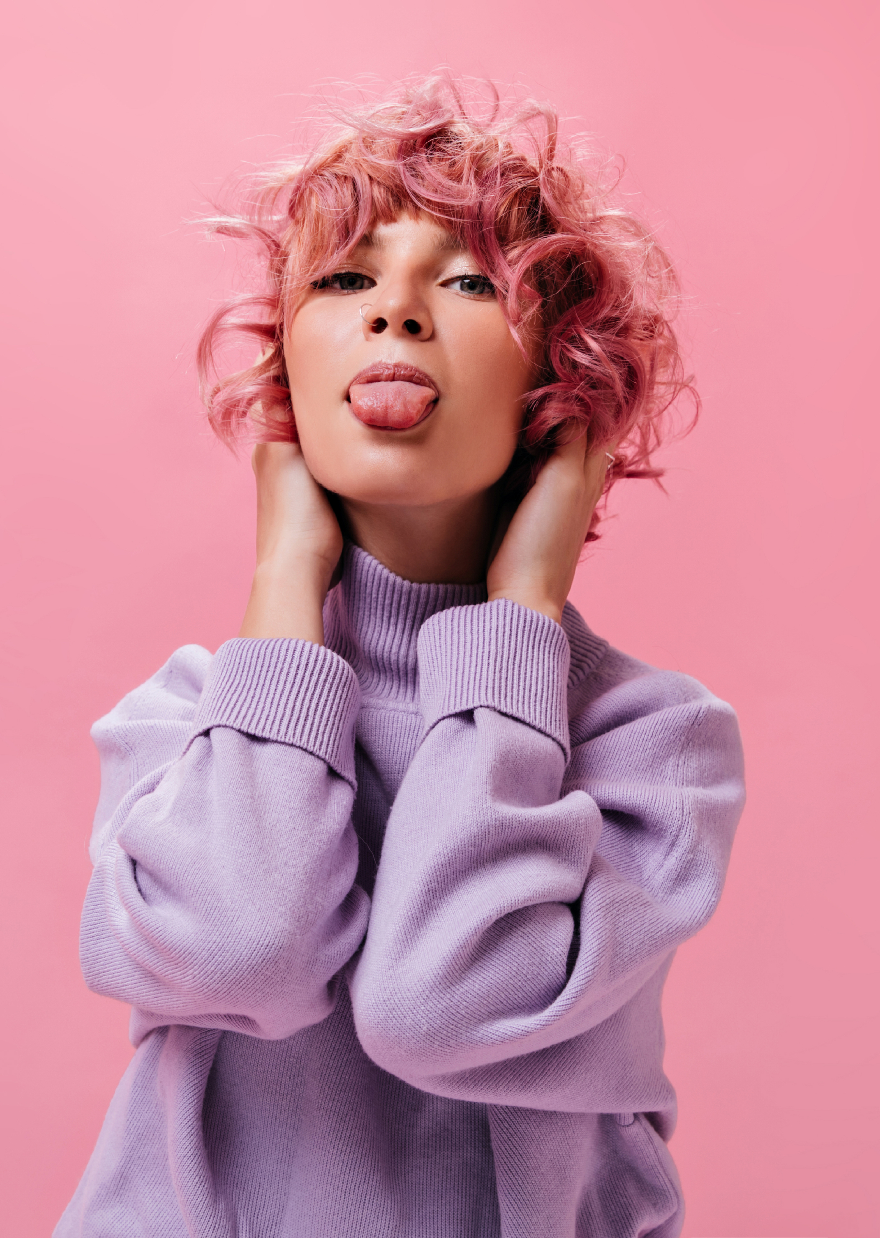
СПАСИБО!
КОНТАКТЫ
+79274668403
Email nikmar2291@gmail.com

